Slide 1
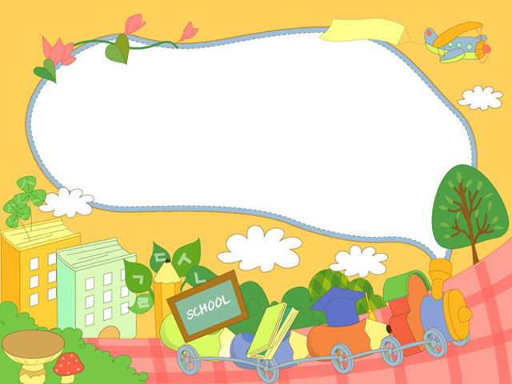
CHÀO MỪNG CÁC CON
ĐẾN VỚI TIẾT HỌC

Slide 2
Khởi động

Slide 3
CÙNG HÁT NÀO BẠN ƠI

Slide 4
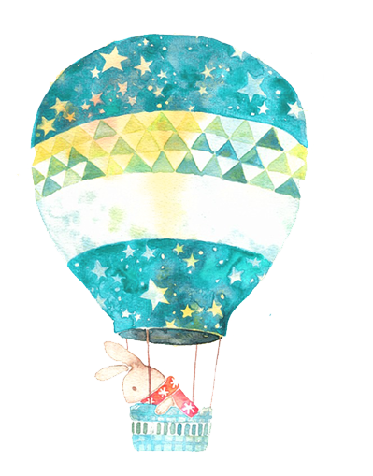
To¸n
Bài 51: Em vui học toán

Slide 5
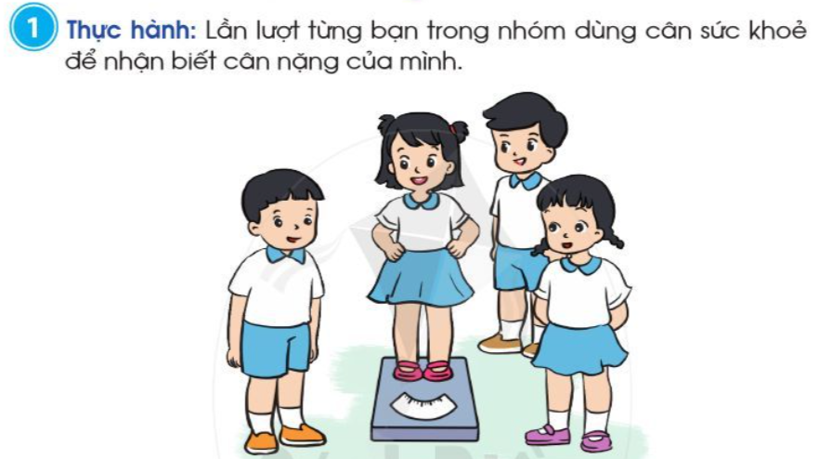

Slide 7
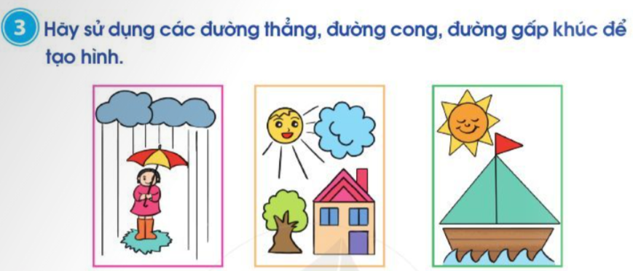

Slide 8
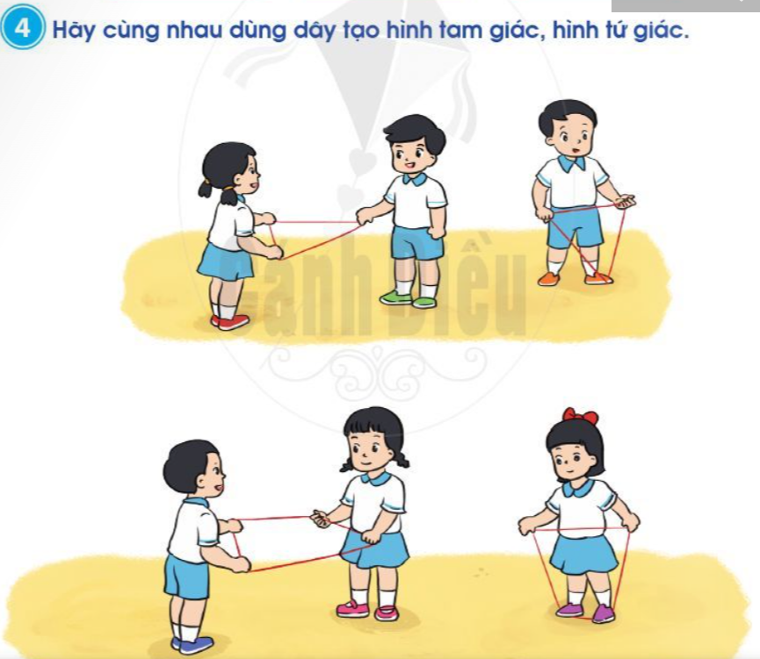

Slide 10
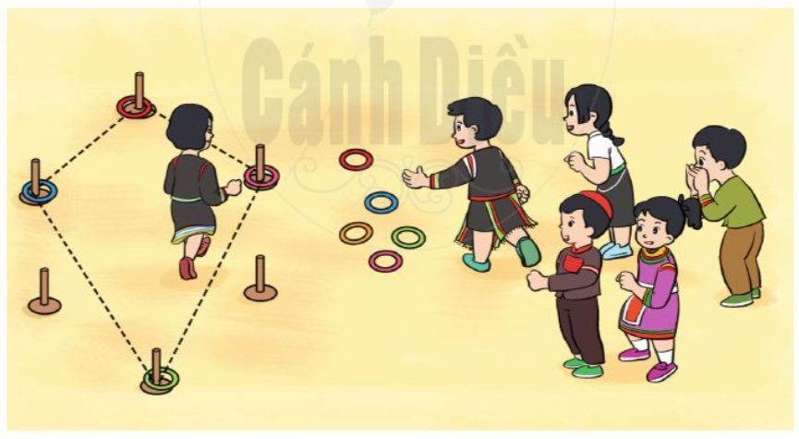

Slide 11
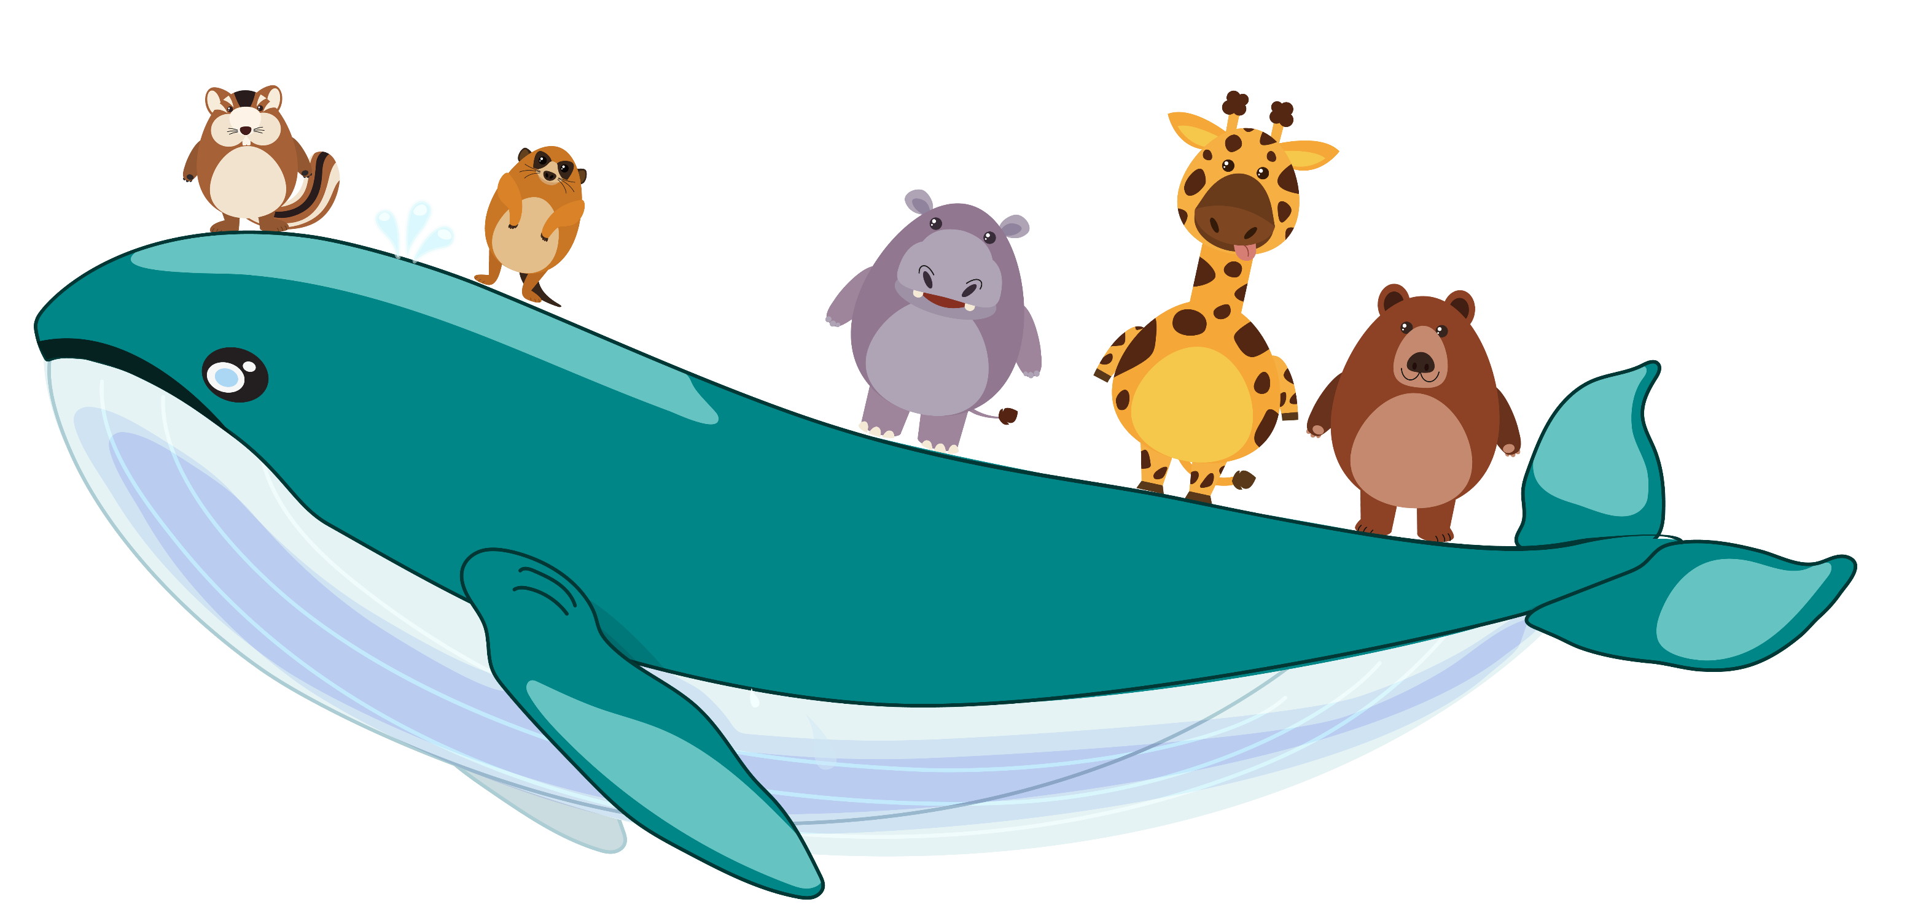
HẸN GẶP LẠI

